Slide 1
Weekly Report
Jibeom Kim

Slide 2
Weekly Report
Summary of this week’s work
Gantt Chart
Action Item

Slide 3
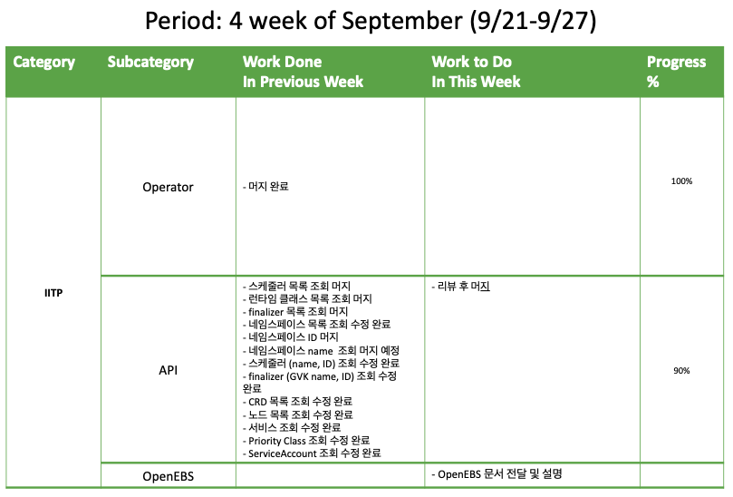
Weekly Report

Slide 4
Summary of this Week’s work
API
스케줄러 목록 조회 머지
런타임 클래스 목록 조회 머지
finalizer 목록 조회 머지
네임스페이스 목록 조회 수정 완료
네임스페이스 ID 머지
네임스페이스 name 조회 머지 예정
스케줄러 (name, ID) 조회 수정 완료
finalizer (GVK name, ID) 조회 수정 완료
CRD 목록 조회 수정 완료
노드 목록 조회 수정 완료
서비스 조회 수정 완료
Priority Class 조회 수정 완료
ServiceAccount 조회 수정 완료

Slide 5
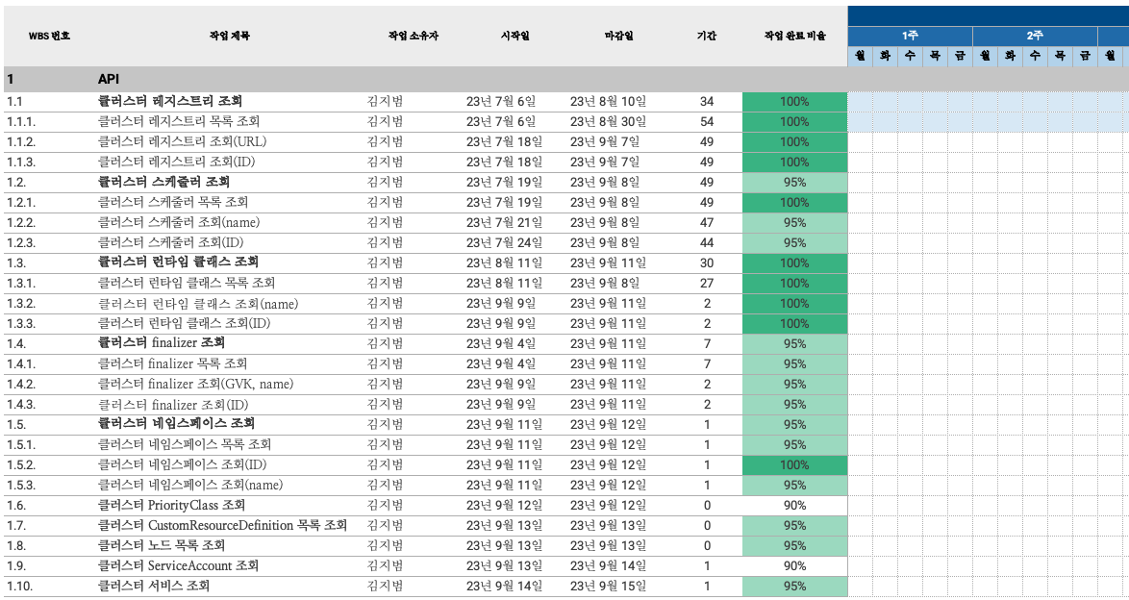
Gantt Chart

Slide 6
Action Item
API
리뷰 후 머지
OpenEBS
OpenEBS 문서 설명

